Slide 1
區塊鏈概論 / WEEK 04 / 課程導覽
區塊鏈的應用類型
第一節 金融應用與代幣發行
第二節 供應鏈、產業與溯源
第三節 智慧合約、虛擬資產與創新應用

Slide 2
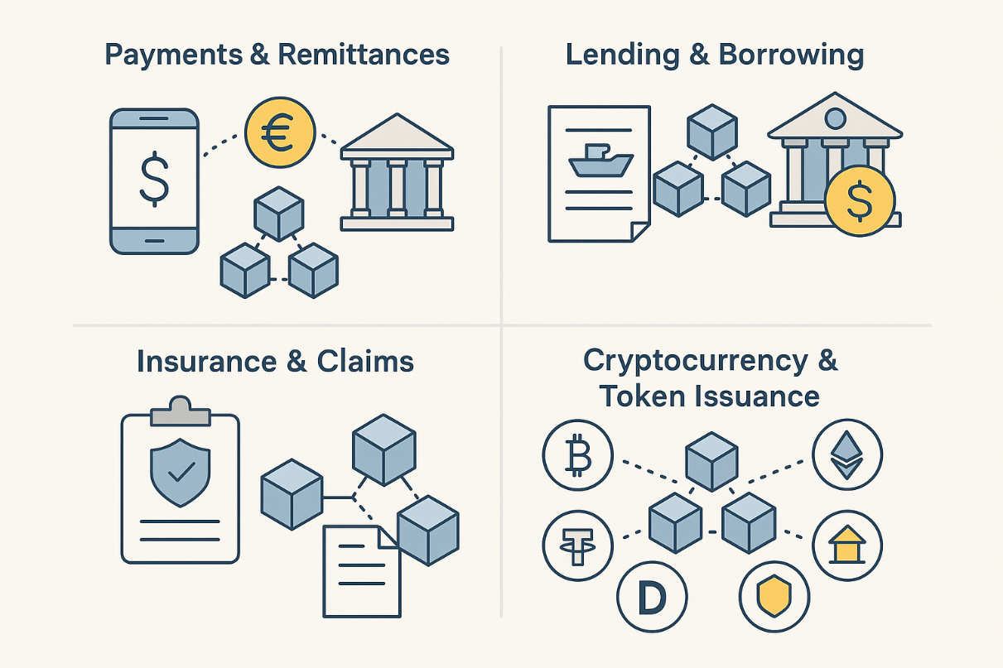
區塊鏈概論 / WEEK 04 / 第一節｜金融應用
金融應用的實例與趨勢｜應用概覽
一、支付與匯兌
Transferwise、IBM Blockchain跨境匯款系統
JPMorgan推出JPM Coin做銀行間支付與結算
二、融資與借貸
英國巴克萊銀行利用區塊鏈簡化貿易融資流程
三、保險與理賠
日本三井住友保險簡化理賠流程，提升效率
台灣「保險理賠區塊鏈」：單一申請、共通文件
四、虛擬貨幣與代幣發行
比特幣、以太幣、USDT、資產型代幣等
ICO：區塊鏈眾籌新型融資方式

Slide 3
區塊鏈概論 / WEEK 04 / 第一節｜金融應用
一、支付與匯兌
Transferwise、IBM Blockchain跨境匯款系統
英國的P2P匯兌平台－「Transferwise」與中國的「匯米匯」平台，不宜直接視為已採用區塊鏈技術，協助跨境P2P匯兌交易的進行，讓以往須耗費2～3天的匯款，只花數小時就完成跨境支付。
JPMorgan推出JPM Coin做銀行間支付與結算
美國的IBM公司所推出的區塊鏈網路系統，讓採用IBM區塊鏈平臺的銀行業者，可在單一網路中，能以幾乎即時的速度完成跨境支付結算付款活動，以幫助企業減少結帳時間，並降低企業和消費者全球支付的成本。

Slide 4
區塊鏈概論 / WEEK 04 / 第一節｜金融應用
二、融資與借貸
英國巴克萊銀行利用區塊鏈簡化貿易融資流程
英國巴克萊（Barclays）銀行利用區塊鏈技術，完成全球第一樁貿易融資交易，因為貿易融資需要許多紙本單據，如：買賣契約、訂貨單、銷貨發票、包裝單、貨運提單、保險單等，只要透過區塊鏈系統，就可把原本需要費時7～10天的過程縮短為低於4小時，開啟簡便、安全、快速的貿易融資新時代。

Slide 5
區塊鏈概論 / WEEK 04 / 第一節｜金融應用
三、保險與理賠
日本三井住友保險簡化理賠流程，提升效率
日本三井住友海上火災保險公司，利用區塊鏈技術簡化保險手續的機制，並讓加入區塊鏈的聯盟業者容易取得海關數據，可對遠洋航運貨物因運輸，所產生的理賠能夠得到快速的處理。
台灣「保險理賠區塊鏈」：單一申請、共通文件
由國內11家大型保險業攜手建構的「保險理賠區塊鏈」，可讓承保人只要在聯盟內任何一間提出契約變更或理賠申請，資料就會同步更新到其餘聯盟成員，加快保險理賠速度，並達成「單一申請、文件共通」的效益。

Slide 6
區塊鏈概論 / WEEK 04 / 第一節｜金融應用
四、虛擬貨幣與代幣發行
比特幣、以太幣、USDT、資產型代幣等
1.原型虛擬貨幣
比特幣是由公有鏈所發行的原型虛擬貨幣，由於它具支付兼具投資的功能，讓全球掀起一股發行虛擬貨幣風潮，現今跟它一樣的虛擬貨幣，已在市面上出現上千種，較著名的如：以太幣（ETH）、瑞波幣（XRP）、萊特幣（LTC）等。
2.虛擬代幣
虛擬代幣（Crypto Token）可由發行者在公有鏈等區塊鏈網路發行，並非限定私有鏈，主要用於籌資並兼具投資之用途。例如：國內首家發行虛擬代幣的「沃田咖啡」，其所發行的「咖啡幣」，乃透過「以太坊」區塊鏈技術，此虛擬代幣，除可購買咖啡外，亦可在市面上進行買賣交易。

Slide 7
區塊鏈概論 / WEEK 04 / 第一節｜金融應用
四、虛擬貨幣與代幣發行
比特幣、以太幣、USDT、資產型代幣等
3.穩定幣
穩定幣（StableCoins）乃由發行機構利用區塊鏈加密技術所發行，且提供資產（如：法定貨幣）當作發行儲備，主要用於支付用途。現今全球最大的穩定幣，乃由Tether公司，以美元為價格錨定目標發行；仍須留意儲備與贖回風險的「泰達幣」（Tether USD；USDT）。
4.資產（證券）型代幣
資產（證券）型代幣（Asset／Security Token）乃由發行機構利用區塊鏈技術所發行的虛擬代幣，並以有價證券型式表徵發行機構的資產或財產，主要用於籌資之用途。

Slide 8
區塊鏈概論 / WEEK 04 / 第一節｜金融應用
四、虛擬貨幣與代幣發行（續）
例如：美國資產管理公司Blockstack Capital曾發行證券型代幣「BCAP」，籌資約一千萬美元。

Slide 9
區塊鏈概論 / WEEK 04 / 第一節｜金融應用
四、虛擬貨幣與代幣發行
ICO：區塊鏈眾籌新型融資方式
ICO (Initial Coin Offering)融資模式，ICO的中文為首次代幣發行，又稱為區塊鏈眾籌，這是一種新型的融資模式，投資者可以將持有的比特幣或其他代幣投入區塊鏈創始專案。
一個區塊鏈發起之後，如果選擇發起ICO，相較於傳統融資管道，專案方會在很短的時間內籌到資金，白皮書中規定好的代幣將一次性投放至投資者手裡，但不保證短時間內在數位資產交易平台上線。數位資產流動性依個別代幣與市場而異，這種高流動性為早期投資者提供了退出條件，如此投資者的投資週期便大大縮短，並且可以快速抽身。

Slide 10
區塊鏈概論 / WEEK 04 / 第一節｜金融應用
故事：王老先生有塊幣
ICO：區塊鏈眾籌新型融資方式
故事:王老先生有塊幣
王老先生持有一個比特幣，現在參加ABC區塊鏈專案的ICO，ICO兌換比例為1:10000。也就是說王老先生投資1個比特幣給專案方，將拿到10000個ABC代幣，如果ABC代幣一個月內在交易平台上線，且ABC的價格波動超過50%，則王老先生的10000個ABC代幣可以交易成1.5個比特幣，若能以假設價格成交且不計成本，王老先生可能獲利0.5個比特幣，而且他可以從這個專案中抽身，再參加新一輪的ICO。
ICO技術雖然為區塊鏈專案提供了週期短、效率高的融資模式，但ICO同時也成為傳銷和內線交易的重災區。

Slide 11
區塊鏈概論 / WEEK 04 / 第一節｜金融應用
課堂搶答 1 / 5
跨境匯款採用區塊鏈後，就不需要法規遵循嗎？
A. 需要 B. 不需要
答案：A ｜ 仍須處理身分驗證與反洗錢。

Slide 12
區塊鏈概論 / WEEK 04 / 第一節｜金融應用
課堂搶答 2 / 5
JPM Coin 主要用於哪一類場景？
A. 遊戲道具 B. 機構支付與結算 C. 著作權
答案：B ｜ 屬於金融機構的支付應用。

Slide 13
區塊鏈概論 / WEEK 04 / 第一節｜金融應用
課堂搶答 3 / 5
貿易融資為什麼需要多方核對？
A. 單據種類多 B. 因為 NFT C. 因為挖礦
答案：A ｜ 包含發票、提單與保險單等。

Slide 14
區塊鏈概論 / WEEK 04 / 第一節｜金融應用
課堂搶答 4 / 5
ICO 代幣一定能在交易所出售嗎？
A. 一定 B. 不一定
答案：B ｜ 上市及流動性皆有不確定性。

Slide 15
區塊鏈概論 / WEEK 04 / 第一節｜金融應用
課堂搶答 5 / 5
保險聯盟共享資訊主要改善什麼？
A. 申請與核對流程 B. 保證不會出險 C. 不必理賠
答案：A ｜ 重點是跨機構資料協調。

Slide 16
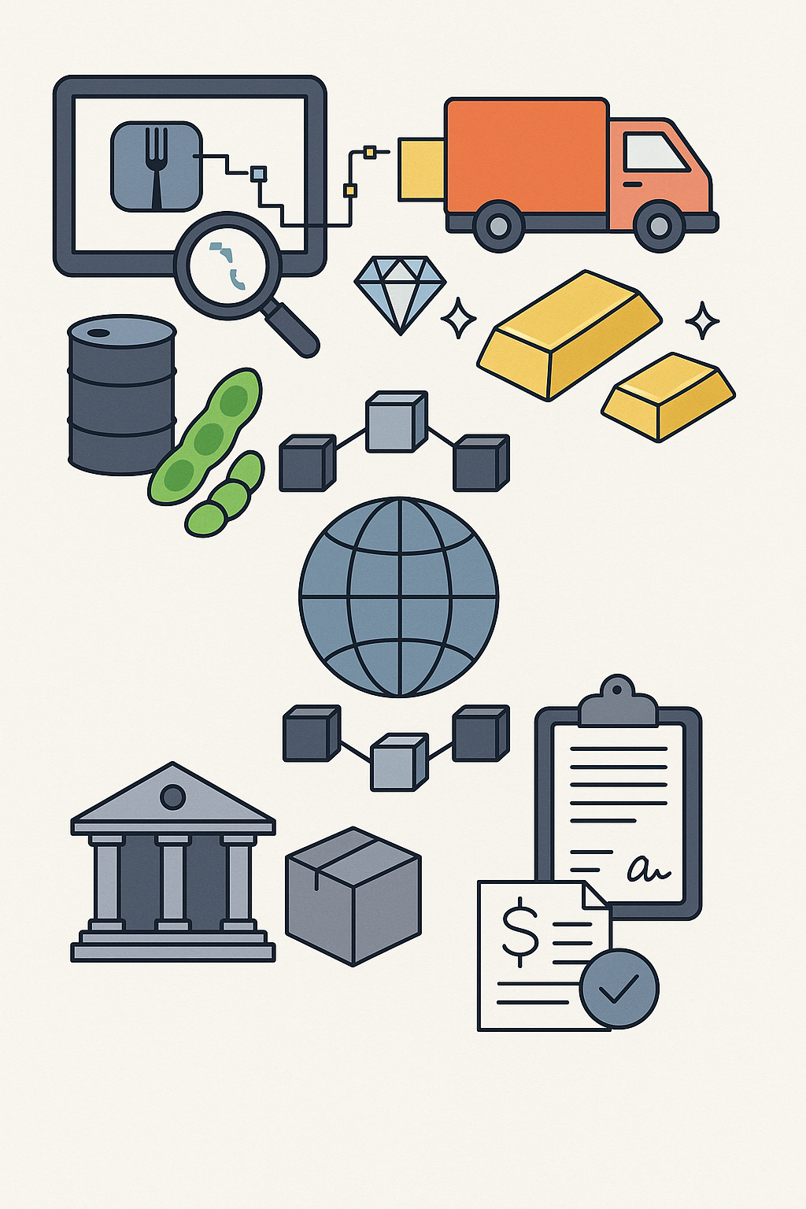
區塊鏈概論 / WEEK 04 / 第二節｜產業與溯源
商業與實體產業的創新應用｜應用概覽
一、供應鏈與溯源
食品/藥品來源追溯、冷鏈物流監控（如疫苗配送）
Everledger 鑽石履歷、黃金追蹤系統（LBMA）
二、能源與大宗商品交易
Vakt平台（BP與Shell合作）能源交易效率提升
路易達孚以區塊鏈完成跨國大豆交易
三、智慧合約應用
電子單據、產權登記、物流監管
國內債券與票券交割、智慧合約即時清算

Slide 17
區塊鏈概論 / WEEK 04 / 第二節｜產業與溯源
一、供應鏈與溯源
食品/藥品來源追溯、冷鏈物流監控（如疫苗配送）
1.產品履歷認證
一般日常生活中，食物與用品的來源非常廣泛，食品與用品的生產履歷溯源，一直是現代人非常關心的事項。以往食品與用品的安全認證，須仰賴政府單位的把關、以及供應商的良心，但又難免有遺疏與作假。現在可仰賴區塊鏈系統，以協助食品與用品的安全認證與履歷溯源。

Slide 18
區塊鏈概論 / WEEK 04 / 第二節｜產業與溯源
一、供應鏈與溯源
食品/藥品來源追溯、冷鏈物流監控（如疫苗配送）
2.醫藥健康追溯
現代人生病看醫生，拿著健保卡至醫療診所看診，完診後，病歷資料存在醫院裏，如果要轉診或去別的醫院看病，可以申請把病歷帶走，但是目前這個簡單的動作卻很麻煩。現在若將授權紀錄與驗證資訊放在區塊鏈上、病歷內容妥善保留在鏈下，那就可簡化這個流程，讓成本更低且更安全。所以藉由區塊鏈記錄病歷與健康資料，讓病歷傳輸，更具隱私、安全和快速，使未來跨院就診、或保險理賠，無須面臨繁複的病歷申請程序，讓醫療健康追溯更便利，以實現病人為中心的健康醫療照護。

Slide 19
區塊鏈概論 / WEEK 04 / 第二節｜產業與溯源
一、供應鏈與溯源
食品/藥品來源追溯、冷鏈物流監控（如疫苗配送）
3.身分函證審核
現代人有關自身的身分文件繁多，每當有重要場合需要提出證明時，除了對方無法驗證真假外，又須耗費紙本列印與郵寄；即使使用數位文件，也可能有造假或被竊盜的問題發生。現在將有關個人身分的證件、證書與文件，以數位簽章、可驗證憑證與必要的鏈上驗證紀錄來管理，除了防偽之外，又方便數位證件傳輸與驗證，確實省時又安全。此外，會計事務所對每家企業的須進行定期的稽查與財報簽結，每次審核的紙本函證須耗時往復，若利用區塊鏈的技術將大節省時間且又可防偽，可大幅函證審核效能。

Slide 20
區塊鏈概論 / WEEK 04 / 第二節｜產業與溯源
一、供應鏈與溯源
食品/藥品來源追溯、冷鏈物流監控（如疫苗配送）
4.物品運輸監管
通常貨品的運輸需要交易雙方、以及物流公司等多單位的配合，才能使貨品正確無誤的運達；尤其牽扯國際貿易的物流就更複雜了，還必須經過出關、入境等審查，貨品的文件證明、銀行信用狀等等多方的確認，才不致於發生錯誤。傳統上，貿易物流還是人工作業，每一個環節中的作業人員稍有不慎，錯誤就可能發生。因此可藉由區塊鏈技術，解決繁複的運輸作業流程，提升運輸效率。

Slide 21
區塊鏈概論 / WEEK 04 / 第二節｜產業與溯源
一、供應鏈與溯源
食品/藥品來源追溯、冷鏈物流監控（如疫苗配送）
5.休閒事業管理
近年來，區塊鏈技術的應用愈來愈多元化與生活化，觸角也擴及文化藝術、運動娛樂、旅遊觀光等休閒事業的管理。區塊鏈所發展的智能合約，可以協助飯店訂房、機票訂位、展演訂票、以及記錄運動成績等，讓該產業發展更具智慧與效率。

Slide 22
區塊鏈概論 / WEEK 04 / 第二節｜產業與溯源
一、供應鏈與溯源
食品/藥品來源追溯、冷鏈物流監控（如疫苗配送）
6.智慧版權保護
由於區塊鏈技術共有分享的特性，可記錄各節點帳本，可協助管理數位智慧版權的授權與流通紀錄，但不會自動取得著作權，讓創意者的創新作品、或者學術工作者的創新論文可以受到保護，也讓數位版權分享，更能夠直接的獲得酬勞，並可建立起一個公開互信的數位授權機制，讓智慧數位版權的管理更具效率。

Slide 23
區塊鏈概論 / WEEK 04 / 第二節｜產業與溯源
一、供應鏈與溯源
食品/藥品來源追溯、冷鏈物流監控（如疫苗配送）
7.資料通信安全
由於區塊鏈技術，可以將網路資料分散儲存，並無須依賴信任第三者，即可互相驗證其信息的有效性（防偽）；且具不可回溯的特性，讓資訊在網路上傳遞時，即使網路單點故障，也不影響傳送的品質，但仍需搭配加密傳輸及存取控制，才能降低資料竊取或篡改風險，讓資訊傳收保持透明和安全。

Slide 24
區塊鏈概論 / WEEK 04 / 第二節｜產業與溯源
一、供應鏈與溯源
食品/藥品來源追溯、冷鏈物流監控（如疫苗配送）
8.產權資訊透明
由於區塊鏈技術，對於區塊內所儲存的記錄，具有不可偽造、以及可追溯的特性，所以可使個別節點的資料透明真實，因此也被業界廣泛運用於產權資訊的登記與防偽證明上。
9.零售行銷順暢
由於區塊鏈技術，具分散帳本與不可作假的特性，可運用於網路行銷、銷售、廣告等環節上，這樣可以有效改善生產運送、銷售存貨、廣告行銷等流程，使整個商品銷售管理更效率順暢。

Slide 25
區塊鏈概論 / WEEK 04 / 第二節｜產業與溯源
一、供應鏈與溯源
食品/藥品來源追溯、冷鏈物流監控（如疫苗配送）
10.資源交換便利
由於區塊鏈技術的分散帳本特性，讓網路上各節點可清楚的記錄下，所有的交易過程，且不可造假與可追溯認證，因此可讓各節點進行資源交易或交換的過程，更為便利透明。

Slide 26
區塊鏈概論 / WEEK 04 / 第二節｜產業與溯源
二、能源與大宗商品交易
Vakt平台（BP與Shell合作）能源交易效率提升
全球各能源產業（如：原油、電力和天然氣等），也積極建立以區塊鏈技術為基礎的系統，讓所有產業參與者從繁瑣的文書工作轉向智能合約，進而減少運營時間並提高交易效率。
由英國石油（BP）、殼牌（Shell）和Equinox等大型石油公司，已與國際大型銀行，如：荷蘭銀行（ABNAmro）和眾多貿易公司，共同聯合推出了一個區塊鏈的能源大宗商品交易平台－「Vakt」，它們使用區塊鏈交易，將能源交易更為簡化，提升能源商品交易效率。

Slide 27
區塊鏈概論 / WEEK 04 / 第二節｜產業與溯源
二、能源與大宗商品交易
路易達孚以區塊鏈完成跨國大豆交易
全球大宗物品（如：大豆、玉米、小麥等產品）業者，也積極聯合發展區塊鏈交易平台，讓原本交易過程中，銷售合約、信用證以及政府許可等大量需要傳統簿記工作的環節，都可利用區塊鏈技術實現數位化處理，提升交易速率與安全性。
全球四大糧商之一的國際糧食貿易集團－路易達孚（Louis Dreyfus），與荷蘭國際集團（ING）、荷蘭銀行（ABN Amro）以及法國興業銀行合作，利用區塊鏈技術完成了向中國出售美國大豆的交易，成為運用該技術在農業商品交易的全球首例。

Slide 28
區塊鏈概論 / WEEK 04 / 第二節｜產業與溯源
課堂搶答 1 / 5
食品溯源的主要目的是什麼？
A. 追蹤來源與交接 B. 增加廣告 C. 保證不變質
答案：A ｜ 有助追查商品流向。

Slide 29
區塊鏈概論 / WEEK 04 / 第二節｜產業與溯源
課堂搶答 2 / 5
把資料寫上鏈就能保證來源資料真實嗎？
A. 能 B. 不能
答案：B ｜ 仍須查核感測器及輸入來源。

Slide 30
區塊鏈概論 / WEEK 04 / 第二節｜產業與溯源
課堂搶答 3 / 5
完整病歷適合公開放在區塊鏈上嗎？
A. 適合 B. 不適合
答案：B ｜ 敏感內容通常保存在鏈下。

Slide 31
區塊鏈概論 / WEEK 04 / 第二節｜產業與溯源
課堂搶答 4 / 5
鑽石履歷還需要注意哪件事？
A. 實物與標籤的對應 B. 遊戲等級 C. 挖礦速度
答案：A ｜ 鏈上紀錄無法阻止實體調包。

Slide 32
區塊鏈概論 / WEEK 04 / 第二節｜產業與溯源
課堂搶答 5 / 5
跨國大宗商品交易最需要協調？
A. 文件與參與機構 B. 粉絲數 C. 社群按讚
答案：A ｜ 涉及買賣、銀行與物流。

Slide 33
區塊鏈概論 / WEEK 04 / 第三節｜創新應用
三、智慧合約應用
電子單據、產權登記、物流監管
1.證券媒合平台
全球最早利用區塊鏈建立證券媒合平台，乃是美國那斯達克（NASDAQ）交易所，於2015 年所建立的股票發行平台－Linq，首次使用區塊鏈技術完成並記錄私人證券交易。再者，美國網路證券發行商－Overstock，也利用於區塊鏈技術於網路發行股票的計劃，也受美國證監會正式批准。
2017年澳洲證交所（ASX）宣布，將採用美國區塊鏈業者－Digital Asset，所打造的分散式帳本技術，取代現有的CHESS系統作為新的證券交易平台，但原訂 DLT 替換 CHESS 方案後來已停止，不能視為成功全面採用。

Slide 34
區塊鏈概論 / WEEK 04 / 第三節｜創新應用
三、智慧合約應用（續）
國內臺灣集中保管結算所於2020年，將推出結合區塊鏈、憑證身分識別及電子簽章等技術之平台，使債券與票券交割流程數位化，以讓交易商能即時交付交易的電子單據，交易對手也能即時線上確認交易標的，並讓交易與清算能夠同步。

Slide 35
區塊鏈概論 / WEEK 04 / 第三節｜創新應用
三、智慧合約應用
電子單據、產權登記、物流監管
2.商品媒合平台
鑽石交易：
一般而言，鑽石交易是很容易成為洗錢的工具，且每顆鑽石的身分文件，容易遭到竄改；因此，英國鑽石交易平台－Everledger，已利用IBM所提供的區塊鏈技術，為每顆鑽石建立一個身分護照，以記錄來源與經歷。
黃金交易：
全球的實體黃金交易，也藉由區塊鏈技術，以提高交易的透明度、安全性與速度。如：倫敦貴金屬交易協會（LBMA）將採用區塊鏈追蹤全球黃金交易，從黃金礦場源頭、中間商，一直追蹤到終端買賣；LBMA認為如此可防止利用黃金洗錢或資助恐怖份子。

Slide 36
區塊鏈概論 / WEEK 04 / 第三節｜創新應用
三、智慧合約應用（續）
此外，芝加哥商業交易所集團（CME Gorup），正積極推出以區塊鏈為主的黃金交易平台，希望能將黃金交易數位化。

Slide 37
區塊鏈概論 / WEEK 04 / 第三節｜創新應用
三、智慧合約應用
國內債券與票券交割、智慧合約即時清算
金融機構發行用於支付與結算
全球知名的金融機構也紛紛發行利用區塊鏈技術，開發新型數位虛擬貨幣，以供銀行間結算交割使用。例如：國際上有14家知名的大型銀行，加入瑞士瑞信銀行所主導的「多功能結算貨幣」（Utility Settlement Coin；USC）專案，共同發行虛擬貨幣，透過區塊鏈技術進行清算與結算，以改善交易效率。
美國美國銀行巨擘摩根大通（JPMorgan），將發行錨定美元的穩定幣－JPMCoin，除可兌換其它法定貨幣，亦可進行機構帳戶間即時轉帳、支付等國際支付結算活動。

Slide 38
區塊鏈概論 / WEEK 04 / 第三節｜創新應用
三、智慧合約應用
國內債券與票券交割、智慧合約即時清算
金融機構發行用於支付與結算
區塊鏈技術可協助交易後的資訊同步與結算協調，但不保證立即完成清算，所以各金融機構之間的資金清算，只要透過區塊鏈技術，彼此建立一個共享帳本，讓資金清算系統更具效率與安全。實務上，利用區塊鏈建立的資金清算系統。例如：2015年由高盛、花旗、德意志銀行、滙豐、摩根史坦利為首的全球40多家大型銀行加入了初創公司－「R3CEV」的區塊鏈聯盟，乃為各大銀行之間建立一個共享帳本，實現跨區域的結算清算系統，協助彼此資金、票據、交易的清算，都將大大優化現有體系的效率，對防止洗錢也有很大助益。

Slide 39
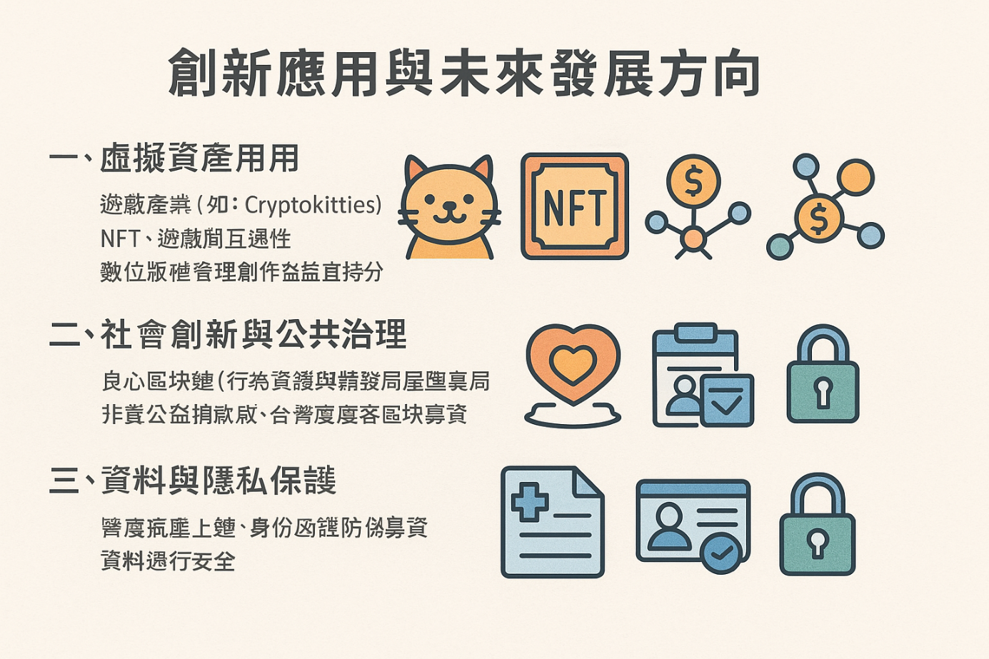
區塊鏈概論 / WEEK 04 / 第三節｜創新應用
創新應用與未來發展方向｜應用概覽
一、虛擬資產應用
遊戲產業（如：Cryptokitties）、NFT、遊戲間互通性
數位版權管理、創作收益直接分潤
二、社會創新與公共治理
良心區塊鏈（行為驗證與獎懲）
支付寶公益捐款、台灣度度客區塊鏈募資
三、資料與隱私保護
醫療病歷上鏈、身份函證防偽、資料通信安全

Slide 40
區塊鏈概論 / WEEK 04 / 第三節｜創新應用
一、虛擬資產應用
遊戲產業（如：Cryptokitties）、NFT、遊戲間互通性
數位版權管理、創作收益直接分潤
區塊鏈在虛擬資產的應用模式:遊戲領域
另一個產量高的虛擬資產領域:遊戲領域，也是區塊鏈的應用範圍。較著名者為2017年流行的以太坊「養貓」」(Cryptokitties)遊戲。
試想，若在遊戲裡的道具可以在其他任何遊戲中使用，效用是否提升? 預期區塊鏈技術可以達成，但目前尚無重量級遊戲有此功能,值得發想開發。
除了虛擬資產，實體資產也可以應用區塊鏈，目前的難題基本上是實體資產如何與區塊鏈上的資料進行一一對應。

Slide 41
區塊鏈概論 / WEEK 04 / 第三節｜創新應用
一、虛擬資產應用（續）
此涉及資料公證等環節，實施起來比中心化應用困難很多，目前較廣泛的應用是區塊鏈與供應鏈結合，解決資訊流、資金流、物流，「三流」合一的問題。

Slide 42
區塊鏈概論 / WEEK 04 / 第三節｜創新應用
二、社會創新與公共治理
良心區塊鏈（行為驗證與獎懲）
支付寶公益捐款、台灣度度客區塊鏈募資
區塊鏈專案例
區塊鏈圈內有位著名的加拿大白鬍子大叔，他要做的應用稱為「良心區塊鏈」。這裡的「良心」指的不是指區塊鏈專案的良心，而是指他希望用區塊鏈技術讓所有人可以進行自我管理，自我管理的方式是對「良心」進行評價和獎勵。人的良心都可以區塊鏈化，學習者可以嘗試更多的發想。
「良心區塊鏈」專案故事
例如今天給自己設定一個跑10公里的目標，如果完成，將會在系統上獲得代幣，如果沒有完成，則有相應的懲罰機制。此專案還與聯合國17個可持續發展目標SDG進行連結，其目的是希望透過自己的行為讓世界更好。

Slide 43
區塊鏈概論 / WEEK 04 / 第三節｜創新應用
案例：疫苗冷鏈追蹤
醫療病歷上鏈、身份函證防偽、資料通信安全
案例：維護冷鏈資訊安全，英國醫院用區塊鏈追蹤新冠疫苗
據外媒報導，英國國家衛生服務局正利用第三方的數位資產提供商Everyware來打造一個管理其新冠疫苗疫苗儲存的系統。目前所知正在普及的疫苗，如輝瑞等，基本上都需要低溫保存及運送，這無疑對物流是個挑戰，而為了確保相關員工能在配發疫苗過程中確保有更好的品質，Everyware將提供部分NHS設施及其數位資產跟踪和監控軟體，利用Hedera共識技術來打造一個監控疫苗冷鏈安全的系統。
這也是為了保障相關數據的安全，避免被惡意人士竄改及盜取資料。

Slide 44
區塊鏈概論 / WEEK 04 / 第三節｜創新應用
案例：疫苗冷鏈追蹤（續）
Everyware技術總監受訪時表示，其傳感器將會不斷監視儲存疫苗的冰箱溫度。然後，將數據傳輸到雲端平台上並進行加密後，載入Hedera共識演算法的區塊鏈網路。從理論上講，醫院可以在將疫苗接種給患者之前，有效發現疫苗是否有任何異常或變質。

Slide 45
區塊鏈概論 / WEEK 04 / 第三節｜創新應用
案例：疫苗冷鏈追蹤
醫療病歷上鏈、身份函證防偽、資料通信安全
案例：維護冷鏈資訊安全，英國醫院用區塊鏈追蹤新冠疫苗
這套系統其實也不是首創，類似的架構已用於追踪特定化學藥品、血液供應和眼科滴劑等業務，因為這些東西也必須保持在特定溫度下儲存，協助醫院能夠好的控制冷鏈，並及早發現應丟棄的變質藥品，而不是誤植給病患。
由於區塊鏈技術可將所有的交易流程，迅速、公開與透明的被記載留存於區塊鏈上，因此可運用在醫療健康的追蹤。近期，英國國家衛生服務局利用區塊鏈系統管理新冠疫苗，讓疫苗的儲存與分配能夠更具安全透明。

Slide 46
區塊鏈概論 / WEEK 04 / 第三節｜創新應用
課堂搶答 1 / 5
智慧合約最適合執行什麼？
A. 明確條件 B. 模糊的人情判斷 C. 所有法律爭議
答案：A ｜ 需要清楚規則與可靠資料。

Slide 47
區塊鏈概論 / WEEK 04 / 第三節｜創新應用
課堂搶答 2 / 5
ASX 原先的 DLT 替換計畫是否已成功全面完成？
A. 是 B. 否
答案：B ｜ 原定方案已終止。

Slide 48
區塊鏈概論 / WEEK 04 / 第三節｜創新應用
課堂搶答 3 / 5
NFT 一定代表作品著作權嗎？
A. 一定 B. 不一定
答案：B ｜ 權利仍依法律與契約認定。

Slide 49
區塊鏈概論 / WEEK 04 / 第三節｜創新應用
課堂搶答 4 / 5
疫苗冷鏈紀錄最能協助確認？
A. 溫度與運送歷程 B. 疫苗一定有效 C. 無需檢驗
答案：A ｜ 監控資料不取代實體檢查。

Slide 50
區塊鏈概論 / WEEK 04 / 第三節｜創新應用
課堂搶答 5 / 5
評估區塊鏈應用時應先做什麼？
A. 比較實際問題與替代方案 B. 先發幣 C. 先買設備
答案：A ｜ 技術選擇應回到業務需求。

